Slide 1
E-İmza Geldğinde Yapılacak İşlemler
1.Sürücü İndirme
2.E-İmza Şifresi Öğrenme

Slide 2
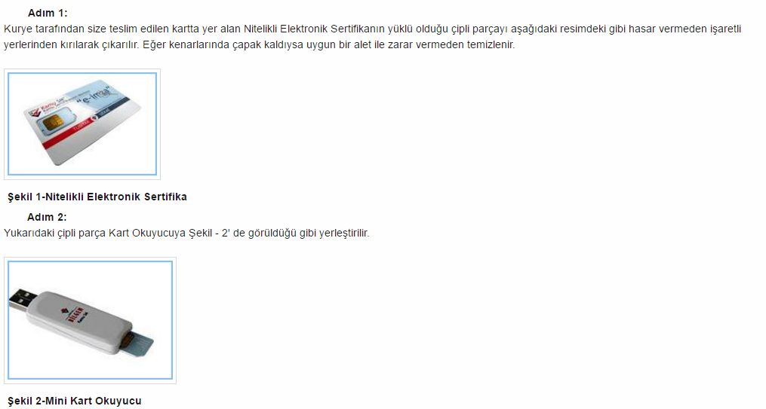

Slide 3
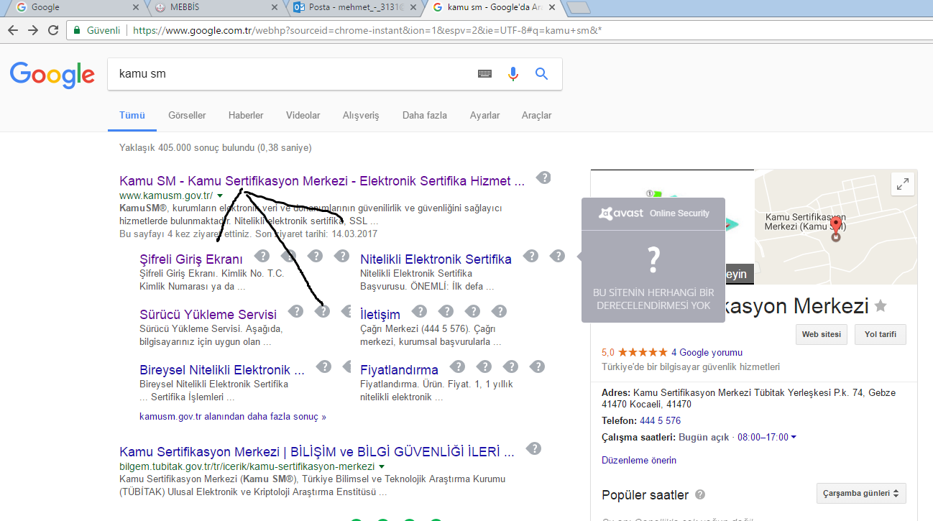
www.Kamusm.gov.tr sayfasına giriyoruz.

Slide 4
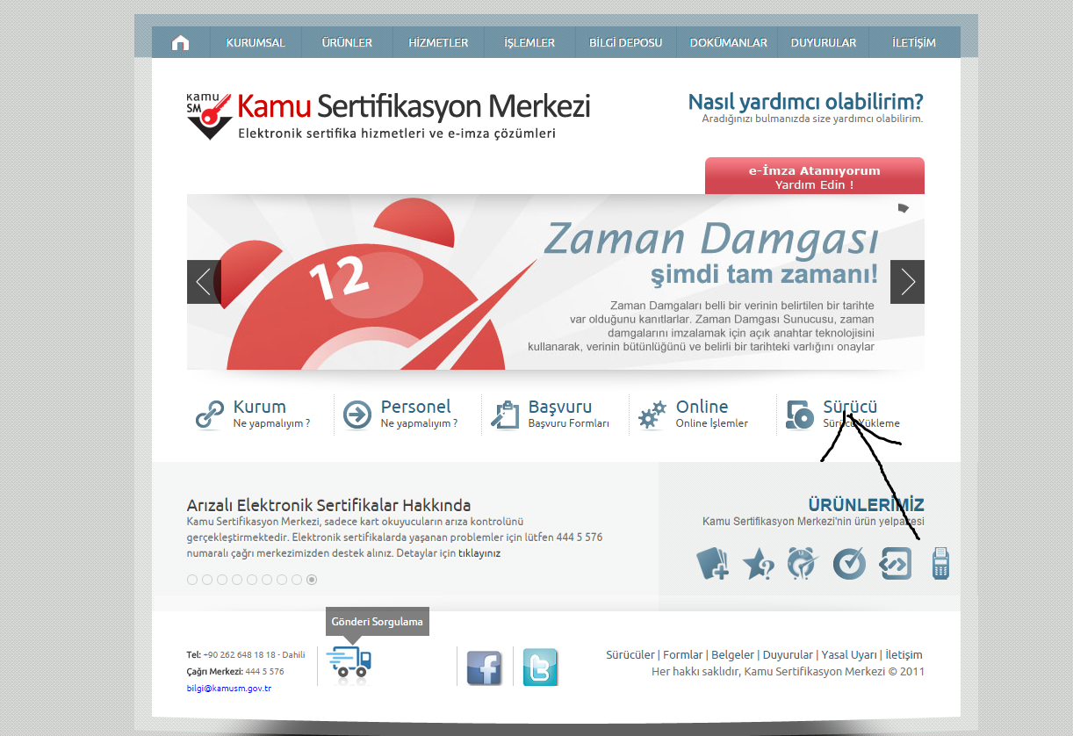
İlk önce kart sürücü ve kart okuyucunun sürücüleri yüklenir.

Slide 5
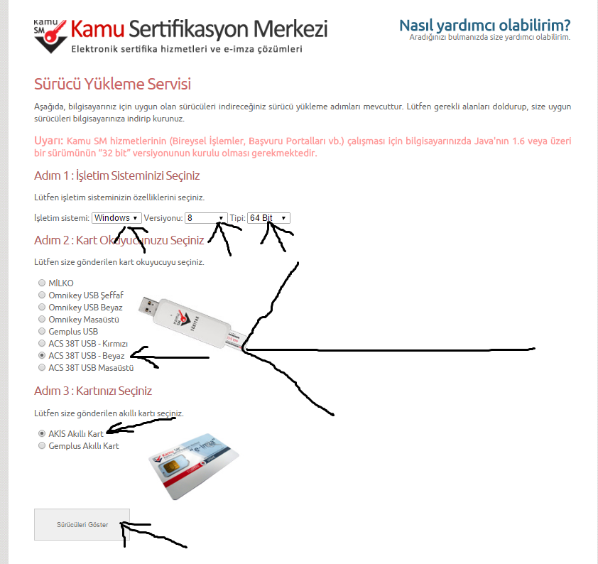
Bilgisayarınızın işletim sistemine göre sürücüleri seçiyorsunuz.
-Kart okuyucusunu ‘’ACS 38T USB Beyaz ‘’ seçin.
-Kartıda ‘’Akis Akılı Kart’’
-Sonra sürücüleri göster seçeneğine tıklayınız.

Slide 6
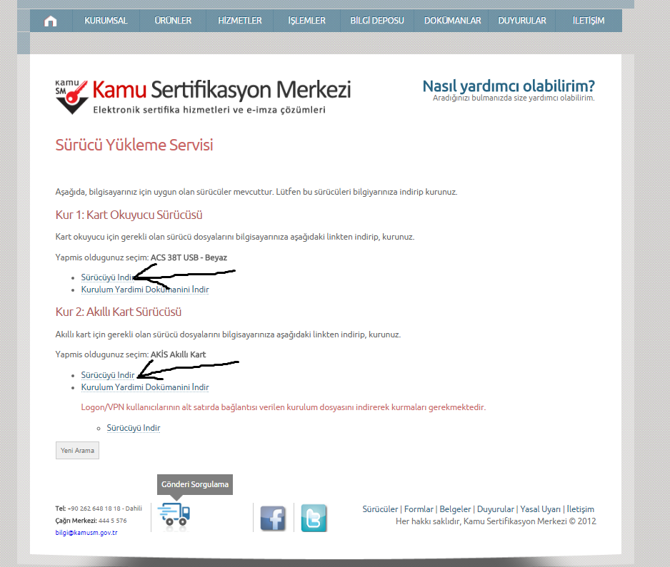
Kart Okuyucu sürücüyü İndirip Kuruyoruz.
Akılı Kart Sürücüsünü İndirip Kuruyoruz.

Slide 7
SÜRÜCÜLERİ İNDİRDİKTEN SONRA ‘’PIN ŞİFRESİ’’ NASIL ÖĞRENİLİR

Slide 8
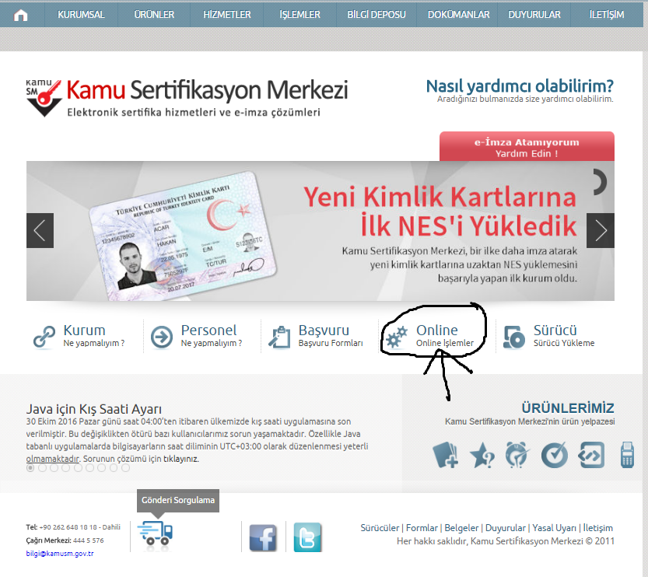
http://www.kamusm.gov.tr/ adresinde yer alan “Online İşlemler” linkine tıklanır.

Slide 9
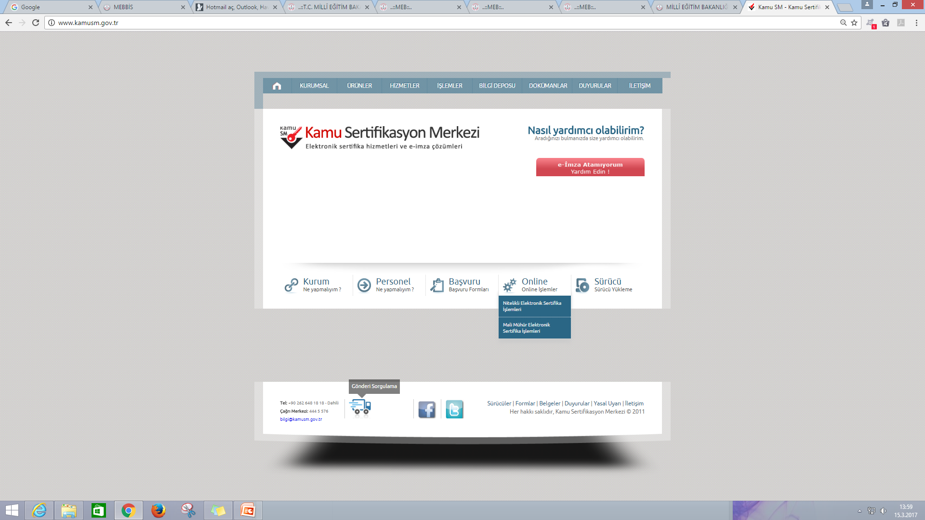
‘’Nitelikli Elektronik Sertifikalar’’ kısmına tıklıyoruz

Slide 10
Şifreli Giriş Kısmını tıklıyoruz.

Slide 11
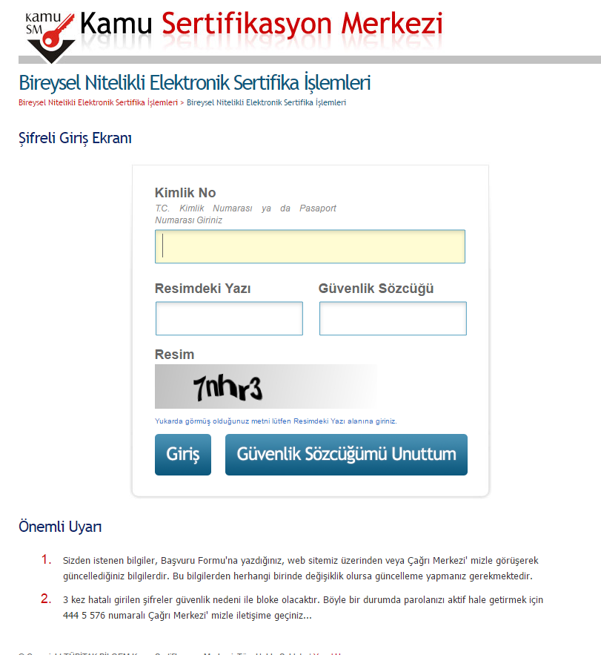
T.C. Kimlik No ve Güvenlik Sözcüğünü Giriyoruz.
Giriş Butonuna Tıklıyoruz.

Slide 12
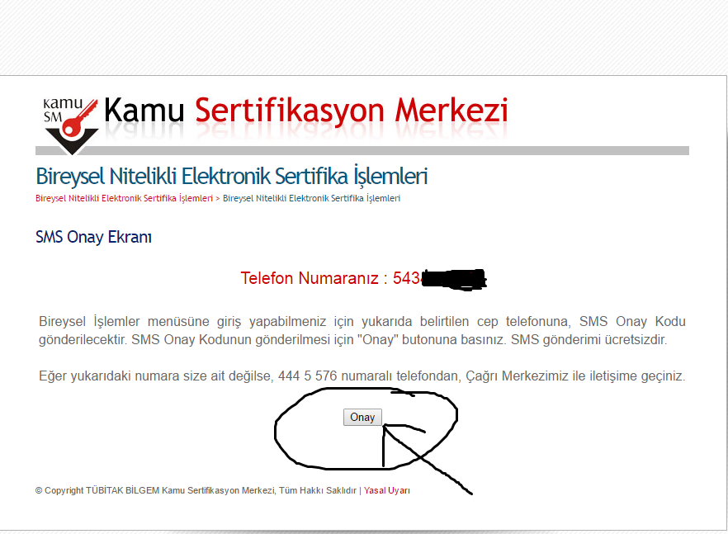
Onay Kısmına Tıklıyoruz.
Cep Telefonuna Onay Mesajı Geliyor.

Slide 13
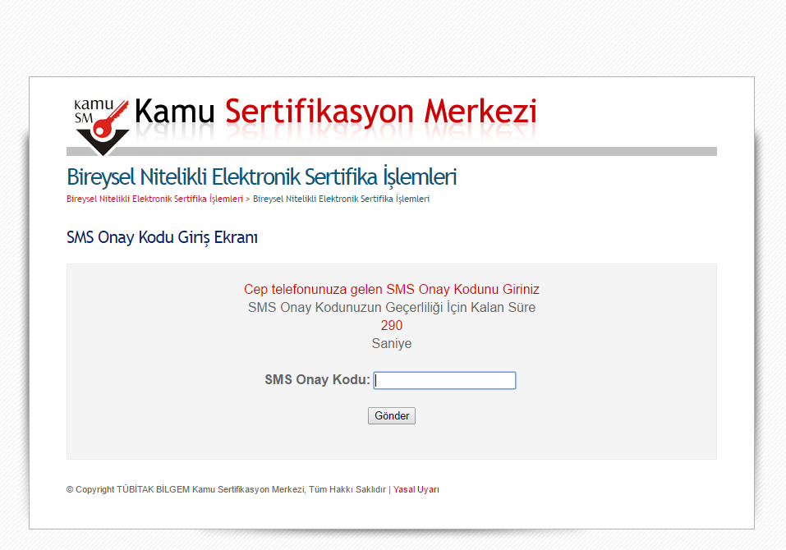
Gelen Sms Kodunu Girip Gönder diyoruz.

Slide 14
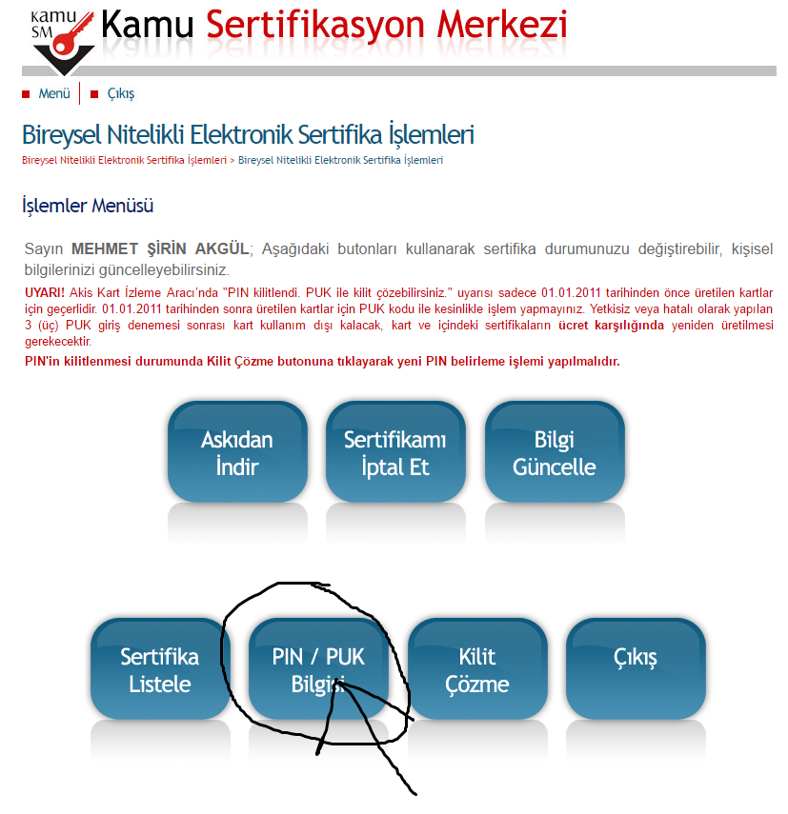
Pın/Puk Bilgisine tıkladığınızda Pın kodunuz ekranda görülecektir.

Slide 15
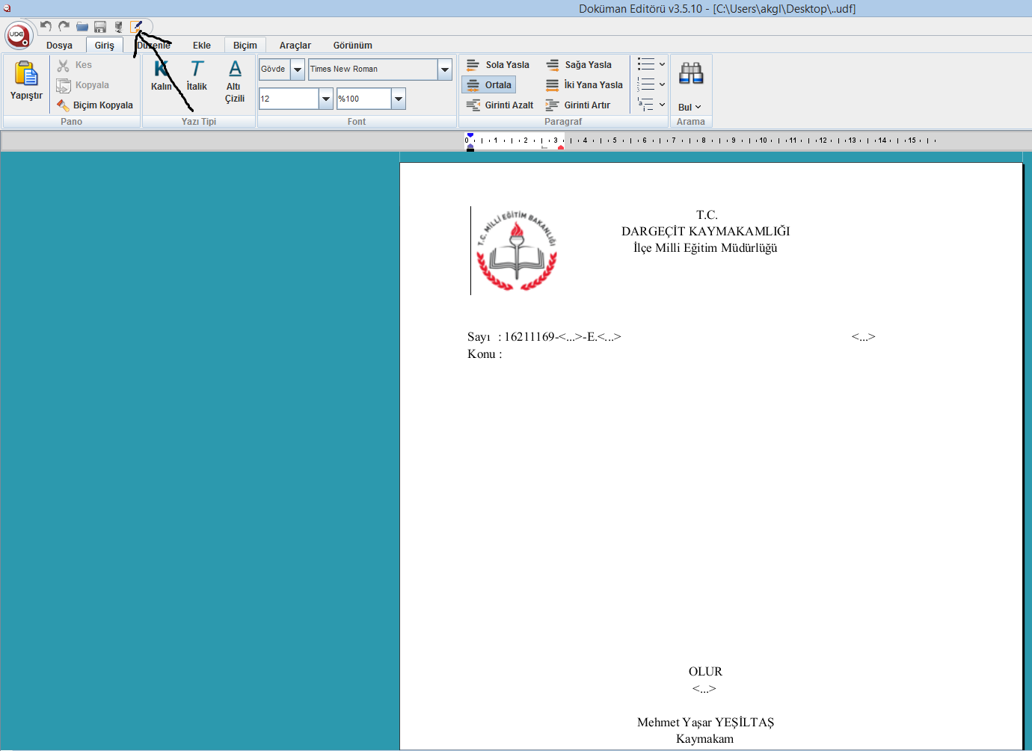
Kartınızı bilgisayara takıp.
Bir Uyap Şablon örneğini açıp yukarda imzalama kısmına tılayın yada F7 tuşunu kulanarak imzalayınız.

Slide 16
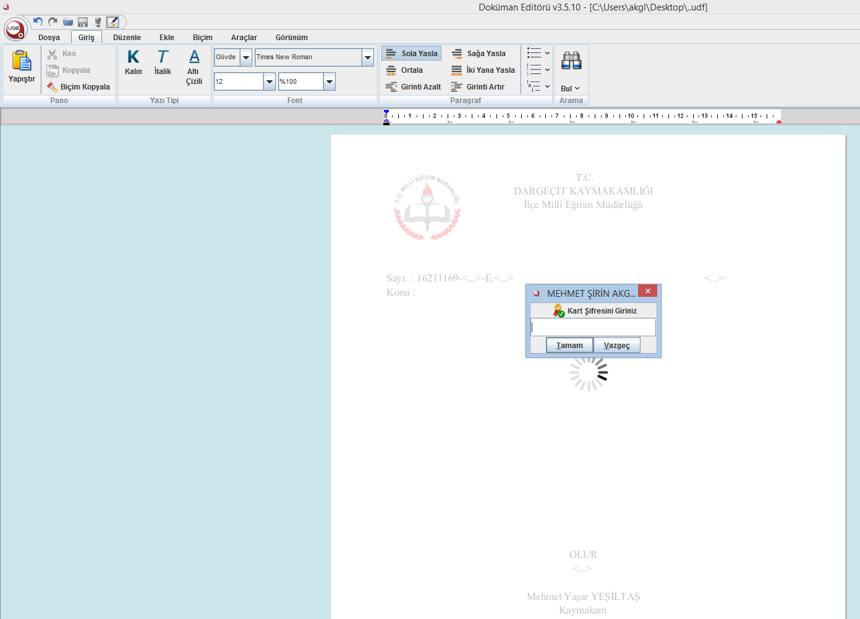
6 haneli pın kodunuz giriyorsunuz ve evrak imzalanıyor.

Slide 17
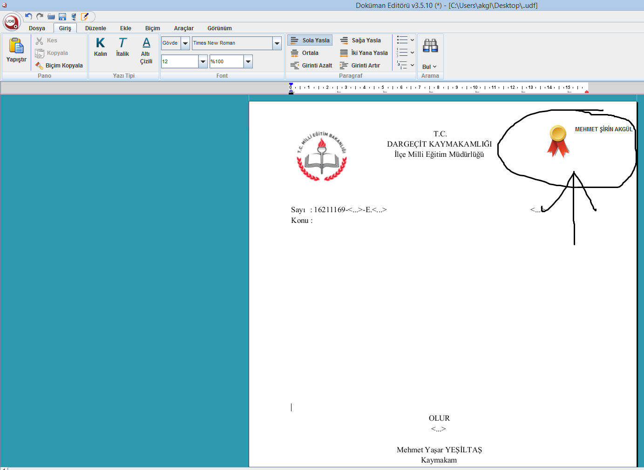
Yukarda görüldüğü gibi isminiz çıktığında evrak imzalanmış oluyor.

